Slide 1
wipeDir
ピクセル座標
wipeProjLen

Slide 2
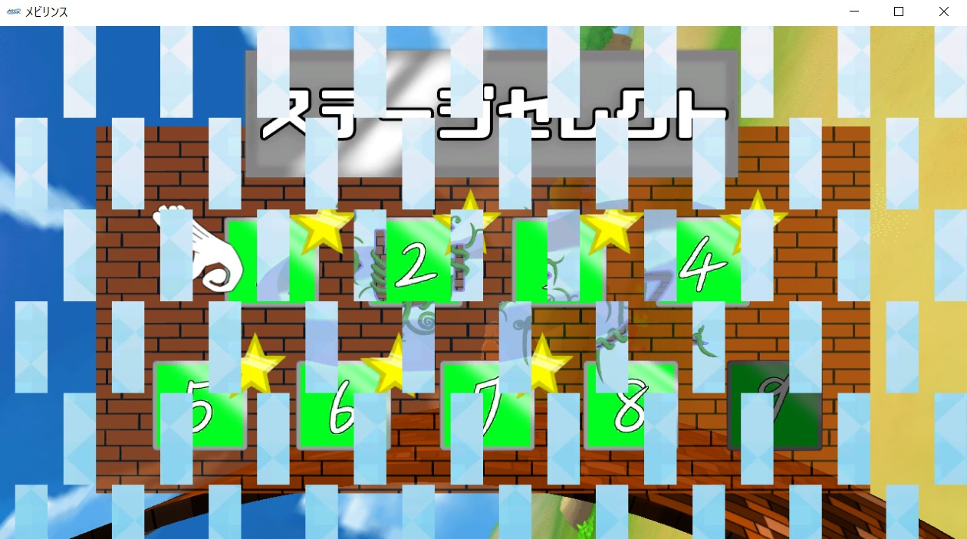
奇数段目
偶数段目
divideLenghtY
奇数段目
偶数段目
奇数段目
偶数段目

Slide 3

横幅の半分ずらす

